Slide 1
АЛГОРИТМЫ ОБУЧЕНИЯ И ВЫВОДА В ГРАФИЧЕСКИХ ВЕРОЯТНОСТНЫХ МОДЕЛЯХ ДЛЯ АНАЛИЗА ДАННЫХ ОБ УСТОЙЧИВОСТИ К ЛЕКАРСТВЕННЫМ ПРЕПАРАТАМ

Slide 2
Исходная постановка задачи
Рассматривается задача полногеномного поиска ассоциаций, где анализируются мутации (однонуклеотидные полиморфизмы) в последовательностях ДНК микробактерий туберкулеза.
Цель заключается в нахождении таких участков генома, мутации в которых влияют на наличие либо отсутствие лекарственной устойчивости к определенному препарату.

Slide 3
Особенности задачи
Очень мало объектов (в имеющемся наборе данных их было порядка 140)
Большое число признаков (в имеющемся наборе данных порядка 13000)
Все признаки бинарные

Slide 4
Рассматриваемая подзадача
При решении задачи возникла необходимость объективно сравнивать различные подходы к решению исходной задачи.
Далее, расскажем о том, какой именно подход мы использовали при сравнении.

Slide 5
Проблемы при тестировании
Зависимость качества моделей от конкретных параметров
Сильное переобучение, не позволяющее производить множественные эксперименты

Slide 6
Предложенное решение
Автоматический подбор параметров
Тестирование происходит единственный раз

Slide 7
Архитектура тестирующего окружения
Модель
Непараметрическая мета-модель
Пространство параметров
Скользящий контроль
Данные

Slide 8
Автоматический подбор параметров
Основные подходы к автоматическому подбору параметров:
Поиск по сетке
Случайный поиск
Методы байесовской оптимизации

Slide 9
Байесовская оптимизация
Представляет из себя последовательный дизайн эксперимента с целью нахождения глобального экстремума функции
За счет последовательной (адаптивной) стратегии, количество итераций, необходимое для сходимости, заметно ниже, чем в случайном поиске

Slide 10
Алгоритм байесовской оптимизации
Исследуемая функция считается случайной с некоторым априорным распределением
Вычисляется “наиболее перспективное” значение параметров
На подобранных параметрах вычисляется значение функции
Вычисляется апостериорное распределение на основе информации в новой точке
Априорное распределение заменяется апостериорным, переходим к шагу 2 или прекращаем вычисления

Slide 11
Библиотека hyperopt
Реализует алгоритм Tree of Parzen Estimators
Позволяет работать с переменными различных типов
Параметры можно задавать древовидно
Возможность распределенного подбора параметров

Slide 12
Исходные данные
Линия | Название препарата | Число наблюдений
1 | Ethambutol | 136
 | Isoniazid | 136
 | Rifampicin | 134
 | Rifampentine | 2
 | Pyrazinamide | 36
 | Streptomycin | 136
 | Cycloserine | 129
2 | Ethionamide/Prothionamide | 136
 | Para-aminosalicyclic acid | 136
 | Capremycin | 131
 | Amikacin | 136
 | Ofloxacin | 136
 | Kanamycin | 17

Slide 13
Описание проделанных экспериментов
1. Базовая модель
2. Отбор признаков + базовая модель
3. Сеть релевантных признаков + базовая модель

Slide 14
Результаты экспериментов
 |  | AMIK: Amikacin | CAPR: Capreomycin | ETHI: Ethionamide/ Prothionamide | OFLO: Ofloxacin | PARA: Para-aminosalicyclic acid
Accuracy | a | 0,89 | 0,83 | 0,75 | 0,83 | 0,88
 | b | 0,89 | 0,82 | 0,79 | 0,87 | 0,88
 | c | 0,88 | 0,82 | 0,76 | 0,85 | 0,88

Slide 15
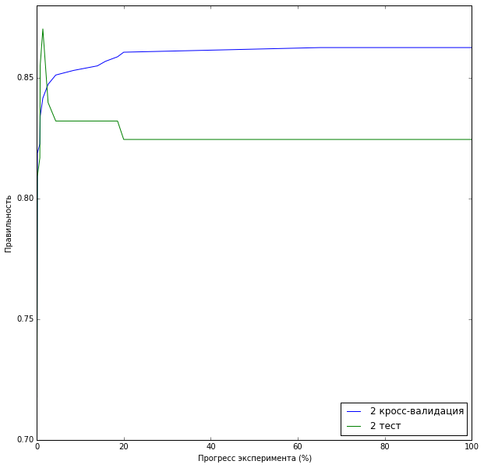
Сходимость

Slide 16
Спасибо за внимание!

